Slide 1

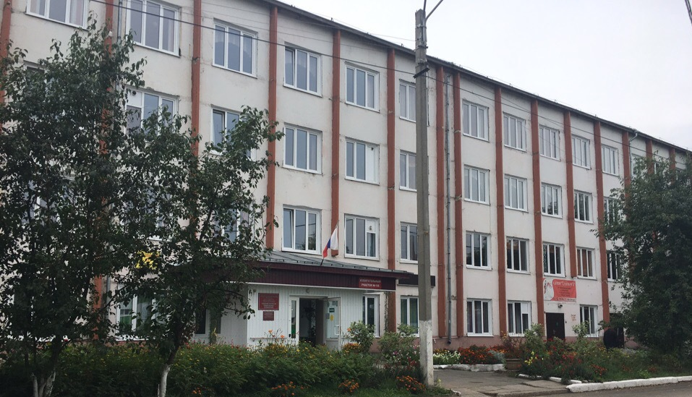
ОГБПОУ «Томский техникум социальных технологий»
Базовая профессиональная образовательная организация
поддерживающая систему профессионального инклюзивного образования в Томской области

Slide 2



Развитие инклюзивного профессионального образования в ТО
Создание безбарьерной образовательной среды в рамках реализации программы «Доступная среда» ГП «Социальная поддержка населения ТО»
3
Межрегиональная научно-практические конференции, приняли участие 9 регионов
Более
820
чел.
Образовательные мероприятия по направлению инклюзивного образования (стажировки, программы повышения квалификации, программы переподготовки)
Приняли участие более 820 человек.
2018 год
Общежитие
2017 год
Региональный центр профессиональной ориентации
2016 год
Базовая профессиональная образовательная организация
(Распоряжение ДПО Томской области №110 от 29 марта 2017 года)
2015 год
Открытие Диспетчерской службы по оказанию услуг по сурдопереводу
Региональный центр развития движения "Абилимпикс"
Открыт РЦ инклюзивного профессионального образования Томской области
(Распоряжение ДПО Томской области № 516 от 30.12.2014 года)
12
Обобщение передового опыта инклюзивного образования
Проекты учебно-исследовательские 20.

Slide 3







Характеристика кадрового состава
Повышение квалификации в т.ч. по направлению инклюзивное образование
По уровню образования
Преподаватели
Мастера П/О
Специалисты сопровождения
«Инклюзивное профессиональное образование» (г. Томск, г. Новосибирск, г. Москва)
56
ВПО
ВПО
20%
23
ВПО
«Основы русской жестовой речи»
46%
11 человек
9 человек
60%
15
12
человек
20%
«Эксперт «Абилимпикс»
СПО
СПО
СПО
3
«Эксперт ДЭ»
0
6
4
«Применение ЭО и ДОТ в образовательной деятельности»
48
16
«Исследовательская деятельность
педагога»
25
3066
3066
По педагогическому стажу
Численность педагогических работников
13
19%
Специалисты сопровождения
45%
Мастера ПО
35%
Преподаватели

Slide 4



Методические ресурсы
Рабочие тетради, для обучения детей с интеллектуальными нарушениями
5
Методические пособия по организации и реализации инклюзивной практики
18
13
16
3066
Актовый зал
3066
Электронные образовательные ресурсы
Наличие образовательных программ, реализуемых с использованием электронного обучения и дистанционных образовательных технологий
13
Материалы конференции
  Тезисы
  Статьи
земельный участок

Slide 5
Материально-техническая база ТТСТ
7168
кв.м
Земельный участок
25,4
кв.м
Медицинский кабинет
3066
кв.м
Общая площадь
3967
кв.м
Учебный корпус
66,4
кв.м
Общежитие
Гимнастический зал
Общая площадь
Количество
мест 190
10
Мастерские
53,9
кв.м
Библиотека
Читальный зал 21,5 кв.м
Книгохранилище 32,4 кв.м
16
Учебные кабинеты
3
Лаборатории
225
3066
Актовый зал
Постижерные работы
Технология парикмахерских услуг
Лаборатория практического обучения «Диспетчерская служба для оказания услуг по сурдопереводу
Посадочные места
102
Столовая
Посадочные места
Учебно-опытная территория – экостанция «Элько»

Slide 6
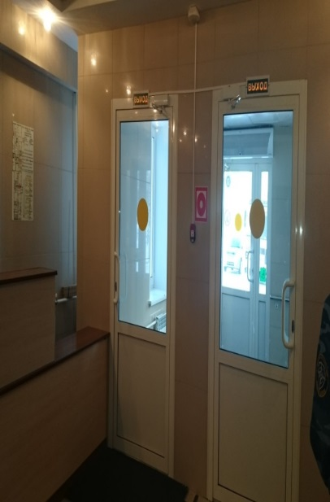
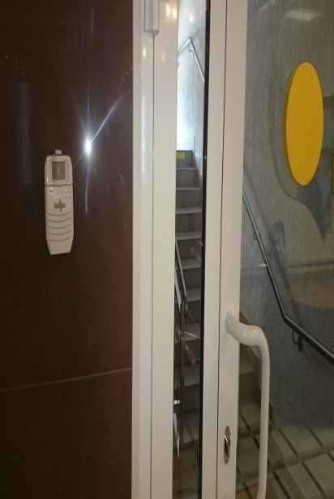
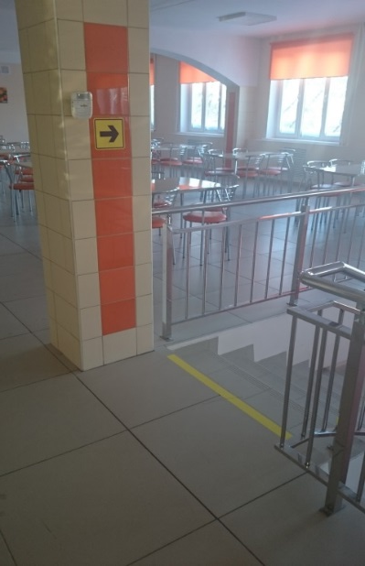
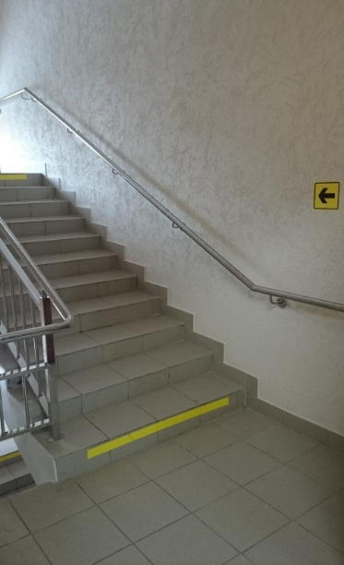
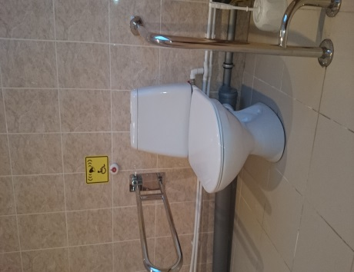

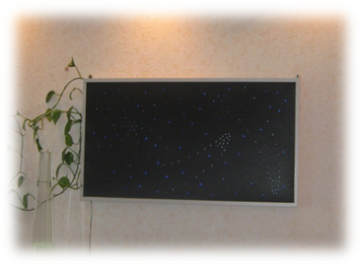
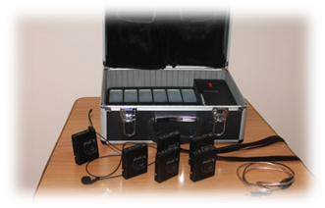
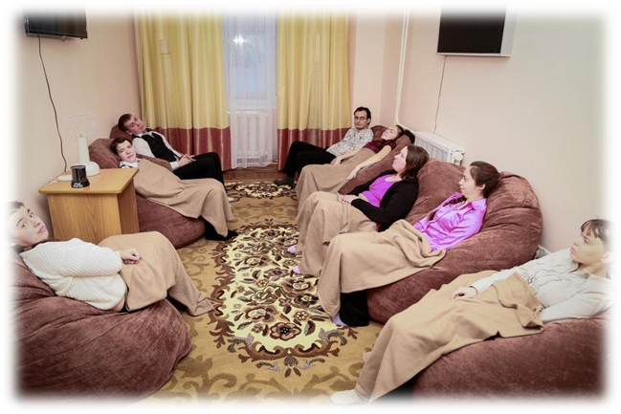
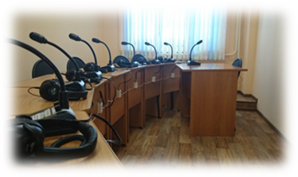
Безбарьерная образовательная среда

Slide 7












Трудоустройство и партнеры
Трудоустройство за 3 года
Партнеры
Выпуск СПО
Выпущено
(чел)
Трудоустроено
(чел)
2016 год
30
21
70%
2017 год
48
30
62,5%
2018 год
18
12
66,7%
ООО «Эстель - Томск»
Магазин «Бобинка»,
ЗАО «Юникон»,
ИП Егорова С.В., ателье «Светлана»,
ТРО ОООИ ВОГ
«ООО Дом Быта-1»
Ателье «Чемпион»
Магазин – ателье «Фартук»
ООО «ОГНЕРА»
ООО «Связь Капитал»
«Стройпарк»
ООО «Корона»
ООО «Альфа.ру»
ООО «Цветочная компания
ОГАУ «КЦСОН ТО»
ОГКУ «ЦЗН »
Выпуск ППО
Выпущено
(чел)
Трудоустроено
(чел)
2016 год
38
17
44,7%
2017 год
60
25
41,7%
2018 год
65
30
46,2%

Slide 8





Статистика в Томской области
Дети с ОВЗ
Дети- инвалиды
13374
детей
3559
детей
2017 год
Общая площадь
2017 год
Учебный корпус
2018 год
14993
детей
3905
детей
2018 год
Формы обучения
Дети с ОВЗ
Дети- инвалиды
Инклюзивное образование
11 034
Специальные коррекционные классы
1 450
Мастерские
В отдельных образовательных организациях
1 630
На дому/ с использованием дистанционных технологий
687/192

Slide 9
Цели и задачи
Цель программы
Эффективное функционирование и перманентное развитие инклюзивного среднего профессионального образования
Общая площадь
Задачи
Общежитие
Учебный корпус
1
Координация деятельности ПОО Томской области по развитию инклюзивного профессионального образования в регионе
2
Развитие чемпионатного движения «Абилимпикс» в Томской области
Реализация основных и дополнительных образовательных программ по подготовке высококвалифицированных специалистов и рабочих кадров по специальностям ТОП-50
3
4
Развитие социально-активной среды для личностной и профессиональной самореализации обучающихся системы инклюзивного профессионального образования

Slide 10
Структура управления
Директор
Заместитель
Директора по
УМР
Заместитель
Директора по
УПР
Заместитель
Директора по
УВР
Руководитель
РЦ
Старший
методист
Руководитель
Абилимпикс
Руководитель
РЦПО и
трудоустройства
Руководитель
Отдела
реабилитации и
сопровождения
Руководители фокус-групп по направлениям программ развития
Кафедра инклюзивного профессионального образования
Топ-50,
профстандарты,
требования WS, в содержании
образования
Проектная
деятельность
по формированию
soft-компетенций
Применение
ОБП ЭОР
Центр
профориентации
и трудоустройства
Центр РЦРД
Абилимпикс
Центр экологического
образования ТО
Руководители фокус-групп по направлениям программ развития
Я
Талантлив!
Есть идея!
Молодежный
центр
Наставничество
АИСТ
Импульс
Вектор успеха
Экостанция

Slide 11
Задача №1
Создание Регионального центра
профессиональной ориентации
Региональный банк адаптированных методических ресурсов ИПР
Координация деятельности ПОО Томской области по развитию инклюзивного профессионального образования в регионе
Атлас профессий для людей с ОВЗ и инвалидов в
Томской области
Ресурсный центр
Повышение квалификации педагогических работников
В системе СПО реализующих инклюзивную практику
(5 прогрмм)

Slide 12







Модель профориентационной работы с детьми с ограниченными возможностями здоровья, ориентирующей на выбор профессий и специальностей среднего профессионального образования
Общеобразователь-
ные организации, в том числе реализующие АООП
Органы исполнительной власти субъекта РФ
Федеральный методический центр
Базовая профессиональная образовательная организация
Предприятия партнеры
Бюро МСЭ
Родители
Региональный центр профессиональной ориентации
Центры занятости населения
Общественные организации
ПМПК
Центры социальной защиты
ПОО 1….n
СМИ

Slide 13
Задача №2
Достижение целевых показателей дорожной карты Абилимпикс Томской области
100 % занятость участников Абилимпикс
Мониторинг трудоустройства
Подготовка региональных экспертов, в том числе работодателей
Внедрение лучших практик движения Абилимпикс в образовательный процесс
Информационная поддержка движения Абилимпикс Томской области
Развитие чемпионатного движения «Абилимпикс» в Томской области
Увеличение компетенций
(до 23 к 2024 г.)
Подготовка волонтеров (не менее 70%)
Апробация технических средств реабилитации
Формирование реестра экспертов

Slide 14
Задача №3
Привлечение специалистов в производства для реализации программ ТОП-50
Обучение педагогических работников в академии
WSR
Участие представителей работодателей в конкурсах профессионального мастерства
(по стандартам WSR)
Реализация основных и дополнительных образовательных программ по подготовке высококвалифицированных специалистов и рабочих кадров по специальностям ТОП-50
Участие представителей педагогических работников в конкурсах профессионального мастерства
(по стандартам WSR)
Формирование экспертных компетенций педагогических работников через участие в чемпионатах «Молодые профессионалы»

Slide 15
Задача №4
Привлечение специалистов в производства для реализации программ ТОП-50
Обучение педагогических работников в академии
WSR
Участие представителей работодателей в конкурсах профессионального мастерства
(по стандартам WSR)
Развитие социально-активной среды для личностной и профессиональной самореализации обучающихся системы инклюзивного профессионального образования
Участие представителей педагогических работников в конкурсах профессионального мастерства
(по стандартам WSR)
Формирование экспертных компетенций педагогических работников через участие в чемпионатах «Молодые профессионалы», «Абилимпикс»

Slide 16

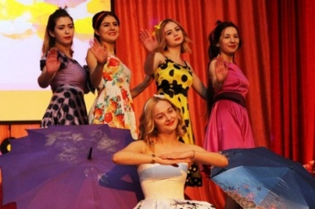
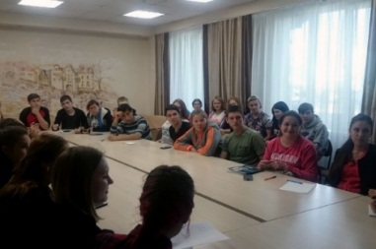
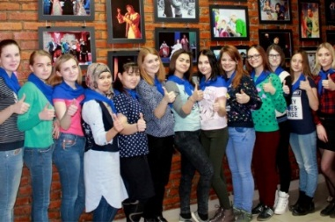
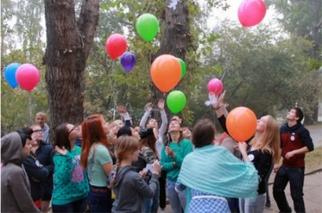
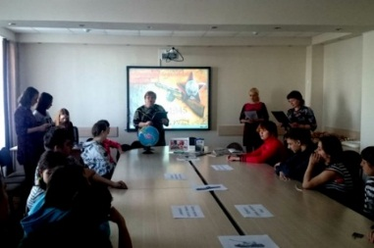
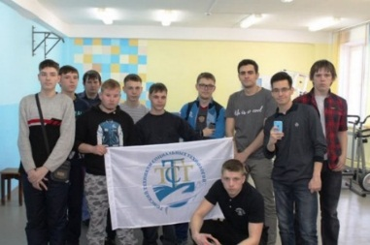
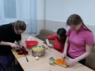
ОГБПОУ «ТТСТ»
СЕСЕЙЧАС ???
Я ТАЛАНТЛИВ!
( действующий проект)
МОЛОДЕЖНЫЙ ЦЕНТР
( действующий проект)
АИСТ
( действующий проект)
КОГДА
ВСЕ ДОМА
НАСТАВНИК
ЕСТЬ ИДЕЯ!
( действующий проект)
(вводятся в действие)
ОПЕРОТРЯД
( действующий проект)

Slide 17

Спасибо за внимание
ОГБПОУ «Томский техникум социальных технологий»
Базовая профессиональная образовательная организация, обеспечивающая поддержку региональной системы инклюзивного профессионального образования Томской области
Томск 2018

